Slide 1
Implementierung und Optimierung von Algorithmen zur Audiosignal-Klassifikation auf einer heterogenen Prozessorarchitektur
Masterarbeit
von
B.Sc. Inf. Kristian Wolpers
Erstprüfer: Prof. Dr.-Ing. H. Blume
Zweitprüfer: Prof. Dr.-Ing. C. Müller-Schloer
Betreuer: Dipl.-Ing. I. Schmädecke

Slide 2
Übersicht
Motivation
Musikklassifikation
Aufgabenstellung
Heterogenes System
Optimierung am Beispiel des MFCC-Merkmals
Ergebnisse
Zusammenfassung

Slide 3
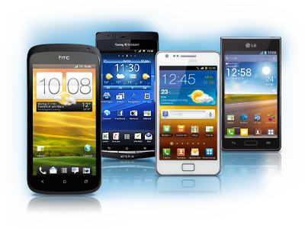
Motivation
Mobile Endgeräte besitzen hohe Speicherkapazitäten
Speicherung von großen Musikdatenbanken möglich
Idee:
Einsatz von automatischer Musikklassifikation
Herausforderungen:
Musikklassifikation rechenintensiv
Akkukapazität begrenzt

Slide 4
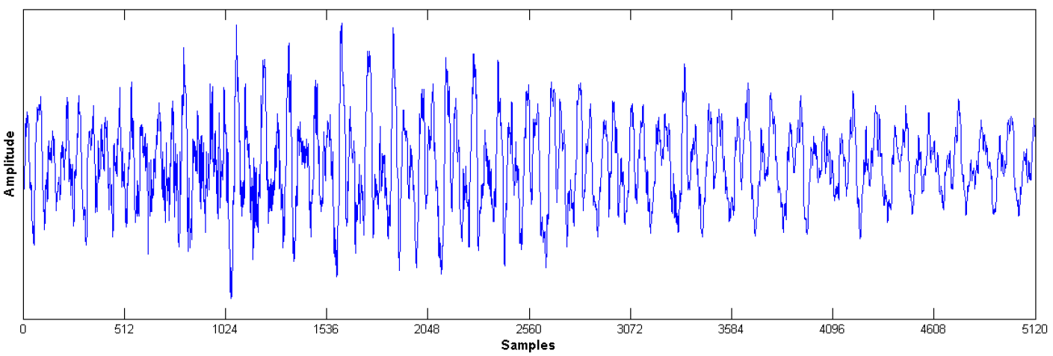
Musikklassifikation
Merkmale
Merkmalsvektor
Musik-
stück
Genre
Extraktion
Prozessierung
Klassifikation
Am Beispiel SVM
Zwei Merkmale
Zwei Klassen ( blaue Quadrate/rote Kreise)
Hyperebene trennt Klassen
Neuer Vektor (grünes Dreieck) wird durch Lage zur Hyperebene klassifiziert
Merkmal 1
Fensterung des Signals
Merkmalsextraktion pro Fenster durchführen (z.B. Zero Crossing Rate)
Erstellen von Merkmalsreihen M_{n}
Minimierung der Daten auf eine feste Anzahl
Vorbereitung der Daten zur Klassifikation
Erstellen eines Merkmalsvektors MV pro Musikstück
Merkmal 2

Slide 5
Extraktionszeiten auf verschiedenen Prozessoren
Mobile Prozessoren
7 Merkmale
1000 extrahierte Lieder
3 min pro Lied
Laufzeit proportional zur Anzahl der Merkmale und Lieder
Extraktion nimmt ca. 90% der Laufzeit ein
Klassifikation und Prozessierung signifikant schneller
→Hohe Belastung des Akkus

Slide 6
Aufgabenstellung
Ziel: Applikationsspezifische Bewertung der heterogenen Architektur nach Laufzeit und Energie-Effizienz
Software-
Referenz
Cortex A8
Software-
Referenz
Extraktion
C674x
Extraktion
Shared Memory
Prozessierung
Klassifikation
System Interconnection

Slide 7
Heterogenes System ARM+DSP
 | Cortex A8 | TI C674x DSP
Taktung | 1 GHz | 800 MHz
Architektur | ARMv7 | 128-bit VLIW
(parallele) Floatberechnung | NEON-SIMD-Einheit | 8 heterogene Funktionseinheiten
Pipeline-Stufen | 13/10 | max. 16
Programierbarkeit | C/C++ | C
Speicheranbindung (extern) | Ja | Ja
L2-Cache | 256 KB | 256 KB
Eigene Speicherbereiche im RAM
Kommunikation über Shared Memory
Floating-Point Berechnung im Software-Referenz-Code
Optimierungen geschehen in Richtung der Floatberechnung

Slide 8
Algorithmen
Extraktion
Prozessierung
Klassifikation
Spectral Contrast
Spectral Rolloff
Spectral Flux
MFCC
NASE
Octave Spactral Contrast
Low Energy
Root Mean Square
Zero Crossing Rate
Amplitude of Maximum in Chromagram
Spectral Crest Factor
Sub-band Energy Ratio
RMD
MSA
SVM
→ARM: Beschleunigung zwischen 1,1 (NASE) und 14,2 (RMS)
→DSP: Beschleunigung zwischen 1,05 (SF) und 7,7 (ZCR)
→Beschleunigung von FFT um 40,35 (ARM) und 3,8 (DSP)
→Beschleunigung von MAG um 28 (ARM) und 29,1 (DSP)

Slide 9
MFCC
Mel Frequency Cepstral Coefficients (MFCC):
Merkmal aus dem Frequenzbereich
Beschreibt psychoakustische Effekte
Berechnung in 3 Schritten:
Bandpassfilterung mit n Dreiecksfenstern (Filterbank)
Logarithmus-Berechnung
Diskrete Cosinus Transformation
Ergebnis:
Ergebnisvektor mit n Komponenten

Slide 10
MFCC: Filterbank-Optimierung ARM (1)
L1P-Cache
ARMv7-Kern
NEON-SIMD-Einheit
L2-Cache
Compiler kann keinen optimalen SIMD-Code erstellen, wegen:
Verschachtelten Schleifen
Unterschiedliche Durchläufe je Filterbank-Element
for (m = 1; m <= M; m++) {
for (k = AnfangFilter[m]; k <=EndeFilter[m]; k++) {
log_M[m - 1] += signal[k] * wk[m - 1][k];
}
}

Slide 11
MFCC: Filterbank-Optimierung ARM (2)
Optimierter Code
for (m = 1; m <= M; m++) {
mod = (AnfangFilter[m] – EndeFilter[m]+1) % 4;
last = EndeFilter[m]-mod+1;
r4 = vld1q_f32(temp[0]);
for (k = AnfangFilter[m]; k < (last – 1); k +4) {
w4 und s4 laden
r4 = vmlaq_f32(r4, s4, w4);
}
vst1q_f32(tmp[0], r4);
if (mod > 1) {
w2, r2 und s2 laden
t2 = vmla_f32(r2, s2, w2);
vst1_f32(temp[0], t2);
last += 2;
}
if (mod == 1) {
log_M[m - 1] = signal[last] * wk[m - 1][last];
}
log_M[m - 1] += tmp[0] + tmp[1] + tmp[2] + tmp[3]+1;
}
wn = n Werte aus wk[m-1][n]
sn = n Werte aus signal[n]
rn = n Ergebniswerte
t2 = 2 Werte aus tmp[n]
Verwendung von SIMD-Instrinsics
Aufbrechen der Schleife in drei Teile
→ Beschleunigung um den Faktor 1,9

Slide 12
MFCC: Filterbank-Optimierung DSP (1)
Instruction Fetch
SPLOOP Buffer
Iter 0
Instruction dispatch
P0
Stage 0
Iter 1
Instruction decode
P1
Stage 1
Stage 0
Iter n
Kn
Stage 2
Stage 1
Stage 0
.L1
.S1
.M1
.D1
.L2
.S2
.M2
.D2
E0
Stage 2
Stage 1
E1
Stage 2
Registerfile A
Registerfile B
Hardware-unterstützte Schleifen Beschleunigung (SPLOOP)
Ausnutzung der 8 Ausführungseinheiten
Aufteilung in Iterationsintervalle fester Länge
Einfügen von Spezialoperationen zur Steuerung durch den Compiler

Slide 13
MFCC: Filterbank-Optimierung DSP (2)
SPLOOPD 14
|| ADDAW .D1 A15,A3,A6
|| MV .L2X A4,B5
LDW .D1T1 *A6++,A3
|| LDW .D2T2 *B5++,B4
NOP 2
SPMASK L1
|| ADD .L1 A11,A10,A5
SPMASK D1
|| LDW .D1T1 *A5,A4
MPYSP .M1X B4,A3,A3
NOP 3
ADDSP .L1 A3,A4,A4
NOP 3
STW .D1T1 A4,*A5
Unterteilung eines Schleifendurchlaufs in Intervalle gleicher Länge (Leerzeilen)
Ausführen aller Intervalle aus unterschiedlichen Iterationen parallel
Sonderbefehle zur Steuerung der SPLOOP
→Insgesamte Beschleunigung um Faktor 3

Slide 14
Vergleich ARM und DSP (Extraktionsrate)
Extraktionsrate des DSP höher
Größter Unterschied bei FSet3 (Faktor 7,5)
→ DSP besser für die Merkmalsextraktion geeignet

Slide 15
Musikklassifikationsmethoden und Bewertungsmetriken
 | MCL 1 | MCL 2 | MCL 3 | MCL 4
1. Merkmal: | SC | NASE | ZCR | AOMIC
2. Merkmal: | SR | OSC | LE | SCF
3. Merkmal: | SF | MFCC | RMS | SBER
4. Merkmal: | MFCC | -- | -- | --
Prozessierung: | RMD | MSA | RMD & MSA | RMD & MSA
Klassifikator: | SVM | SVM | SVM | SVM
Laufzeit:
Energie-Effizienz:
Leistungsaufnahmen von Texas Instruments geschätzt

Slide 16
Vergleich ARM und heterogenes System (Laufzeit)
Musikklassifikation auf dem heterogenen System schneller
Größter Unterschied MCL3 (Faktor 3)
→ Laufzeit: Heterogenes System < ARM

Slide 17
Vergleich ARM und heterogenes System (Energie-Effizienz)
ARM für MCL 1,2 und 4 Energie-effizienter (bis zu Faktor 1,8 MCL3)
Heterogenes System für MCL3 Energie-Effizienter (Faktor 1,4)
→Energie-Effizienz: ARM > Heterogenes System

Slide 18
Zusammenfassung
Portierung des MCL auf den Cortex A8
Implementierung der Merkmalsextraktion auf dem C674x
Optimierung der Merkmalsextraktion auf Cortex A8 und C674x
Verbesserte Extraktionsraten:
ARM: bis zu 95%
DSP: bis zu 90%
Heterogenes System bis zu 200% schnellere Laufzeit
ARM bis zu 80% Energie-effizienter
Jetzt steht zur Verfügung:
Eine portierter und optimierte Musikklassifikation für ein heterogenes System aus ARM Cortex A8 und TI C674x DSP

Slide 19
Vergleich ARM und DSP (Energie-Effizenz)
DSP ist trotz höherer Leistungsaufnahme Energie-effizienter
Größter Unterschied bei FSet3 (Faktor 6,4)
=> DSP besser für die Merkmalsextraktion geeignet

Slide 20
Aufgabenstellung
Vorgegeben:
Heterogenes System aus ARM Cortex A8 und TI C674x DSP
Referenzimplementierung des MCL in C++
Aufgaben:

